Slide 1


업무흐름도 V 1.0
통합연구지원시스템 화상평가 및 통계·분석서비스 구축
업무명: 다차원분석
2021. 09. 17.
관리본문서 | 관리본
문서관리번호 | IRS-MA-010
작 성 자 | 양승현
보안등급 | 대 외 비

Slide 2
문서 개정 이력표(Project Based)
문서명 | 업무흐름도
버전 | 날짜 | 내용 | 작성자 | 승인자
1.0 | 2021.09.17. | 최초작성 | 양승현 | 홍성우

Slide 3
목 차
로그인                                                                    6
검색                                                                      7
지식그래프                                                                     10
하이프사이클                                                                  11
유사검색                                                                      12
관리자                                                                      13

Slide 4


액티비티 다이어그램 범례
구분 | 설명 | 기타
● | Activity Diagram의 시작점(Action 들의 시작점) | Initial Node
 | 어떤 Action이나 Action의 집합. 동사 + 명사로 이름이 붙여짐. | Action/Activity
 | 분기점 | Decision Node
 | Decision Path들을 하나로 모으는 노드.(Decision Node로 나눠진 Control flow를 다시 합침) | Merge Node
 | 실행 순서를 나타내는 화살표. | Control flow
 | Flow of Object를 나타내는 것. | Object flow
◉ | Activity Diagram 종료지점(Activity의 Flow들이 모두 끝나는 시점) | Final Node
행위

Slide 5
시스템명 | 통합연구지원시스템 화상평가 및 통계·분석서비스 | 요구사항ID |  | 작성일 | 2021.09.17.
업무명 | 다차원분석 | 프로세스 ID |  | 작성자 | 양승현
역할 | 담당업무
사용자 | 다차원네트워크분석 시스템을 사용하는 통합연구지원시스템의 회원
분석 시스템 관리자 | 다차원네트워크 분석시스템 관리자로 솔루션 자체 계정 (이하 관리자로 약칭)

Slide 6
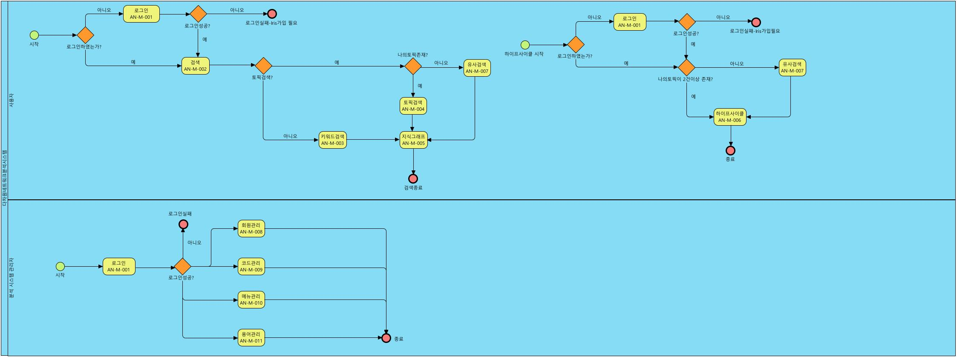
시스템명 | 통합연구지원시스템 화상평가 및 통계·분석서비스 | 요구사항ID |  | 작성일 | 2021.09.17.
업무명 | 시스템 비지니스프로세스 | 프로세스 ID | AN-M-000 | 작성자 | 양승현

Slide 7
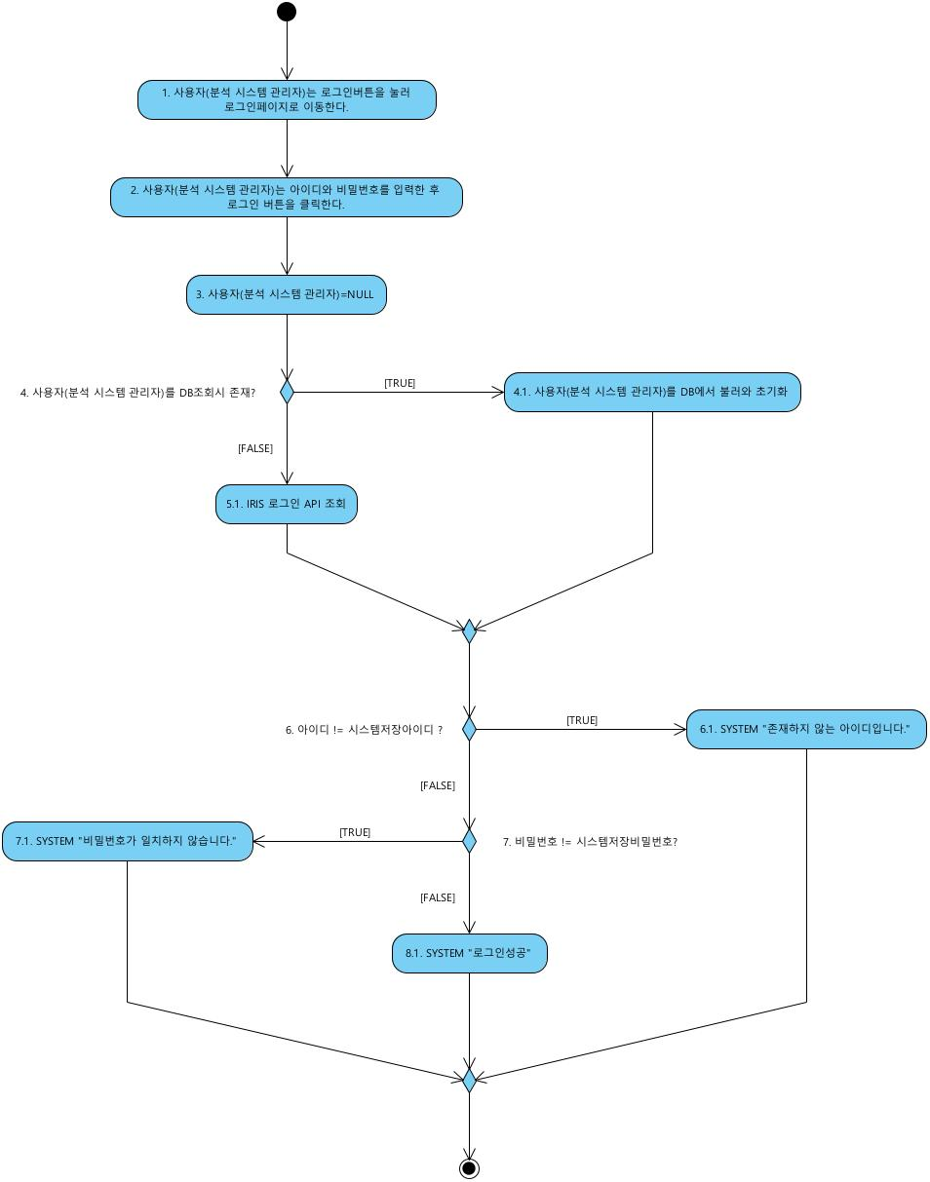
시스템명 | 통합연구지원시스템 화상평가 및 통계·분석서비스 | 요구사항ID |  | 작성일 | 2021.09.17.
업무명 | 로그인 | 프로세스 ID | AN-M-001 | 작성자 | 양승현
업무내용 | 업무흐름도 | 업무주체
1. 사용자(분석 시스템 관리자)는 로그인버튼을 눌러 로그인페이지로 이동한다. 2. 사용자(분석 시스템 관리자)는 아이디와 비밀번호를 입력한 후 로그인 버튼을 클릭한다. 3. 사용자(분석 시스템 관리자)=NULL 4. if 사용자(분석 시스템 관리자)를 DB조회시 존재 4.1. 사용자(분석 시스템 관리자)를 DB에서 불러와 초기화 5. else 5.1. IRIS 로그인 API 조회 end if 6. if 아이디 != 시스템저장아이디 6.1. SYSTEM "존재하지 않는 아이디입니다." 7. else if 비밀번호 != 시스템저장비밀번호 7.1. SYSTEM "비밀번호가 일치하지 않습니다." 8. else 8.1. SYSTEM "로그인성공" end if |  | 사용자 관리자

Slide 8
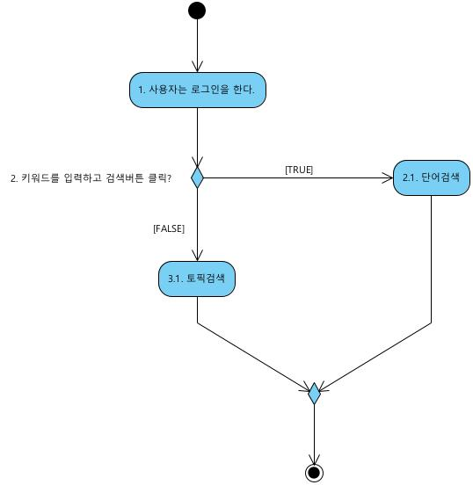
시스템명 | 통합연구지원시스템 화상평가 및 통계·분석서비스 | 요구사항ID |  | 작성일 | 2021.09.17.
업무명 | 검색 - 개요 | 프로세스 ID | AN-M-002 | 작성자 | 양승현
업무내용 | 업무흐름도 | 업무주체
1. 사용자는 로그인을 한다. 2. if 키워드를 입력하고 검색버튼 클릭 2.1. 단어검색 3. else 3.1. 토픽검색 end if |  | 사용자

Slide 9
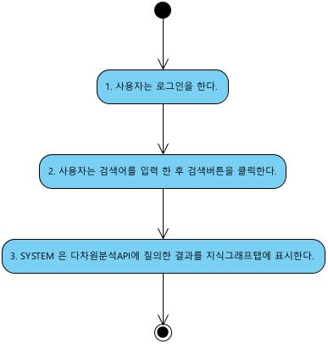
시스템명 | 통합연구지원시스템 화상평가 및 통계·분석서비스 | 요구사항ID |  | 작성일 | 2021.09.17.
업무명 | 검색 - 키워드검색 | 프로세스 ID | AN-M-003 | 작성자 | 양승현
업무내용 | 업무흐름도 | 업무주체
1. 사용자는 로그인을 한다. 2. 사용자는 검색어를 입력 한 후 검색버튼을 클릭한다. 3. SYSTEM 은 다차원분석API에 질의한 결과를 지식그래프탭에 표시한다. |  | 사용자

Slide 10
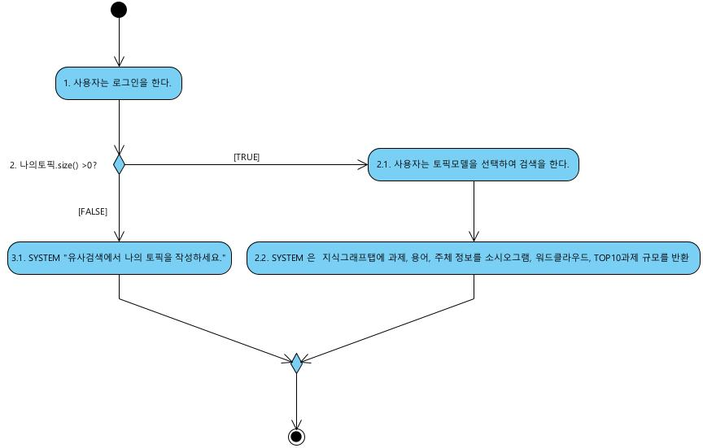
시스템명 | 통합연구지원시스템 화상평가 및 통계·분석서비스 | 요구사항ID |  | 작성일 | 2021.09.17.
업무명 | 검색 - 토픽검색 | 프로세스 ID | AN-M-004 | 작성자 | 양승현
업무내용 | 업무흐름도 | 업무주체
1. 사용자는 로그인을 한다. 2. if 나의토픽.size() >0 2.1. 사용자는 토픽모델을 선택하여 검색을 한다. 2.2. SYSTEM 은 지식그래프탭에 과제, 용어, 주체 정보를 소시오그램, 워드클라우드, TOP10과제 규모를 반환 3. else 3.1. SYSTEM "토픽맵에서 나의 토픽을 작성하세요." end if |  | 사용자

Slide 11
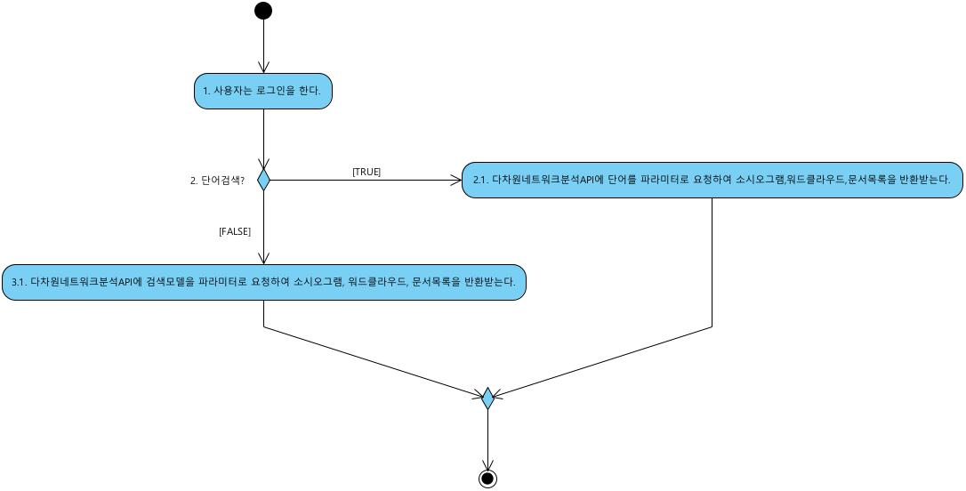
시스템명 | 통합연구지원시스템 화상평가 및 통계·분석서비스 | 요구사항ID | RN-M-029~039,042~045 | 작성일 | 2021.09.17.
업무명 | 지식그래프 | 프로세스 ID | AN-M-005 | 작성자 | 양승현
업무내용 | 업무흐름도 | 업무주체
1. 사용자는 로그인을 한다. 2. if 단어검색 2.1. 다차원네트워크분석API에 단어를 파라미터로 요청하여 소시오그램,워드클라우드,문서목록을 반환받는다. 3. else 3.1. 다차원네트워크분석API에 검색모델을 파라미터로 요청하여 소시오그램, 워드클라우드, 문서목록을 반환받는다. end if |  | 사용자

Slide 12
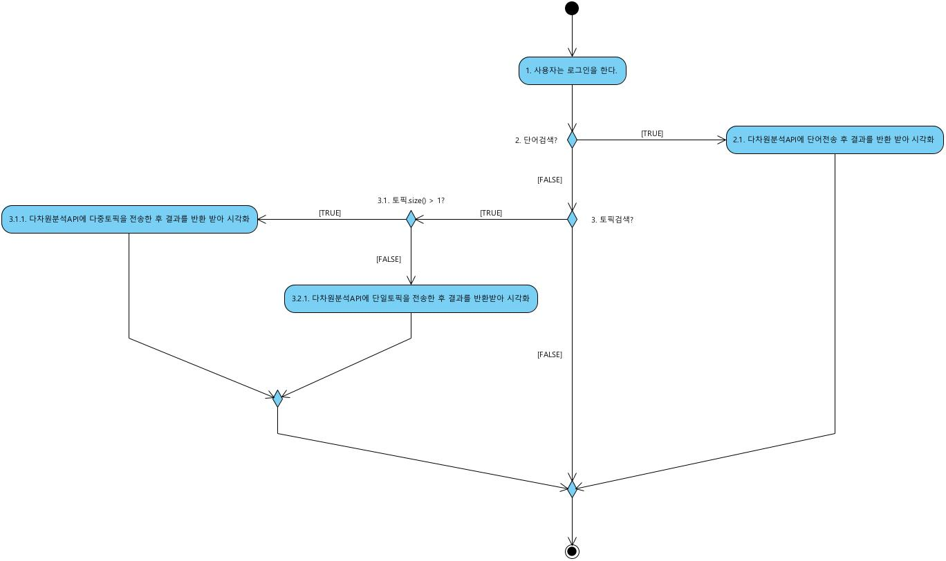
시스템명 | 통합연구지원시스템 화상평가 및 통계·분석서비스 | 요구사항ID | RN-M-048~050 | 작성일 | 2021.09.17.
업무명 | 하이프사이클 | 프로세스 ID | AN-M-006 | 작성자 | 양승현
업무내용 | 업무흐름도 | 업무주체
1. 사용자는 로그인을 한다. 2. if 단어검색 2.1. 다차원분석API에 단어전송 후 결과를 반환 받아 시각화 3. else if 토픽검색 3.1. if 토픽.size() > 1 3.1.1. 다차원분석API에 다중토픽을 전송한 후 결과를 반환 받아 시각화 3.2. else 3.2.1. 다차원분석API에 단일토픽을 전송한 후 결과를 반환받아 시각화 end if end if |  | 사용자

Slide 13
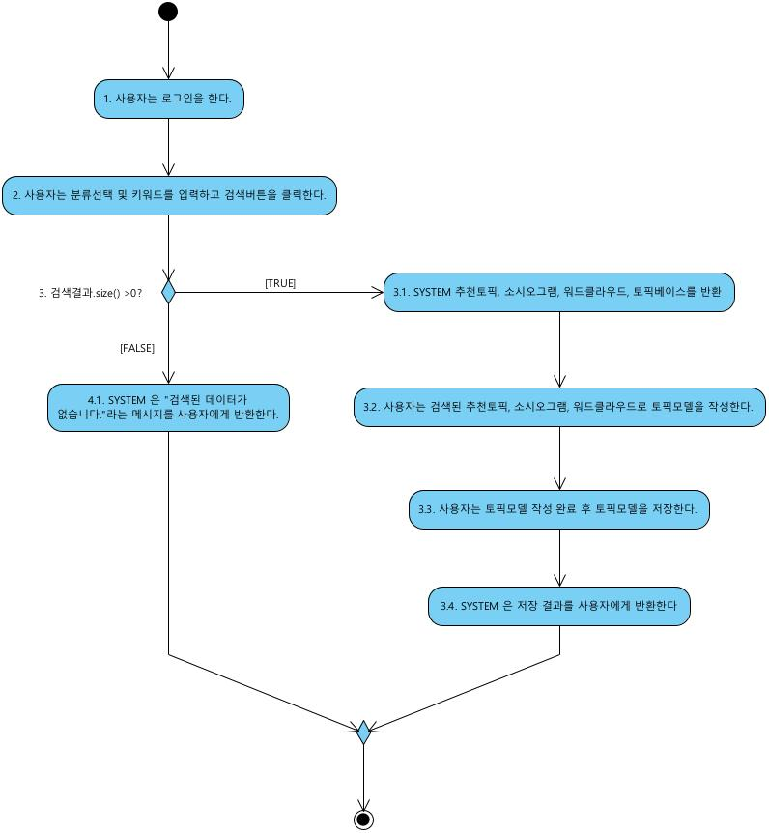
시스템명 | 통합연구지원시스템 화상평가 및 통계·분석서비스 | 요구사항ID | RN-M-011,013 | 작성일 | 2021.09.17.
업무명 | 유사검색 | 프로세스 ID | AN-M-007 | 작성자 | 양승현
업무내용 | 업무흐름도 | 업무주체
1. 사용자는 로그인을 한다. 2. 사용자는 분류선택 및 키워드를 입력하고 검색버튼을 클릭한다. 3. if 검색결과.size() >0 3.1. SYSTEM 추천토픽, 소시오그램, 워드클라우드, 토픽베이스를 반환 3.2. 사용자는 검색된 추천토픽, 소시오그램, 워드클라우드로 토픽모델을 작성한다. 3.3. 사용자는 토픽모델 작성 완료 후 토픽모델을 저장한다. 3.4. SYSTEM 은 저장 결과를 사용자에게 반환한다 4. else 4.1. SYSTEM 은 "검색된 데이터가 없습니다."라는 메시지를 사용자에게 반환한다. end if |  | 사용자

Slide 14
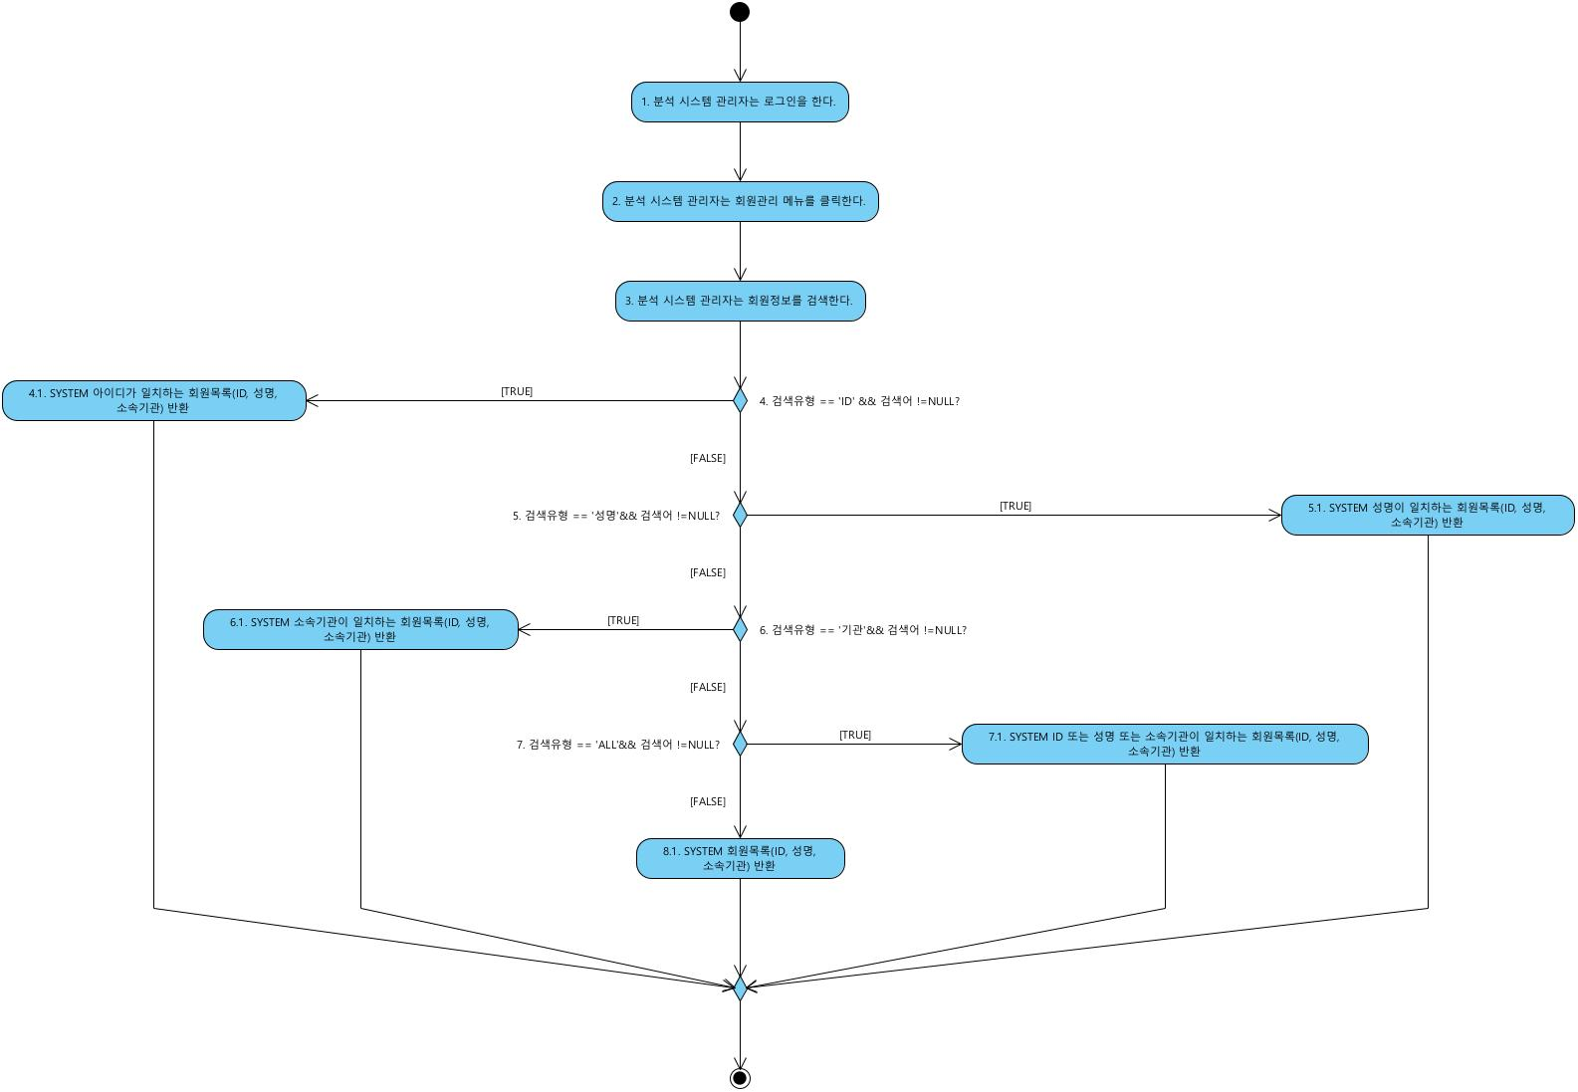
시스템명 | 통합연구지원시스템 화상평가 및 통계·분석서비스 | 요구사항ID |  | 작성일 | 2021.09.17.
업무명 | 관리자-회원관리 | 프로세스 ID | AN-M-008 | 작성자 | 양승현
업무내용 | 업무흐름도 | 업무주체
1. 분석 시스템 관리자는 로그인을 한다. 2. 분석 시스템 관리자는 회원관리 메뉴를 클릭한다. 3. 분석 시스템 관리자는 회원정보를 검색한다. 4. if 검색유형 == 'ID' && 검색어 !=NULL 4.1. SYSTEM 아이디가 일치하는 회원목록(ID, 성명, 소속기관) 반환 5. else if 검색유형 == '성명'&& 검색어 !=NULL 5.1. SYSTEM 성명이 일치하는 회원목록(ID, 성명, 소속기관) 반환 6. else if 검색유형 == '기관'&& 검색어 !=NULL 6.1. SYSTEM 소속기관이 일치하는 회원목록(ID, 성명, 소속기관) 반환 7. else if 검색유형 == 'ALL'&& 검색어 !=NULL 7.1. SYSTEM ID 또는 성명 또는 소속기관이 일치하는 회원목록(ID, 성명, 소속기관) 반환 8. else 8.1. SYSTEM 회원목록(ID, 성명, 소속기관) 반환 end if |  | 관리자

Slide 15
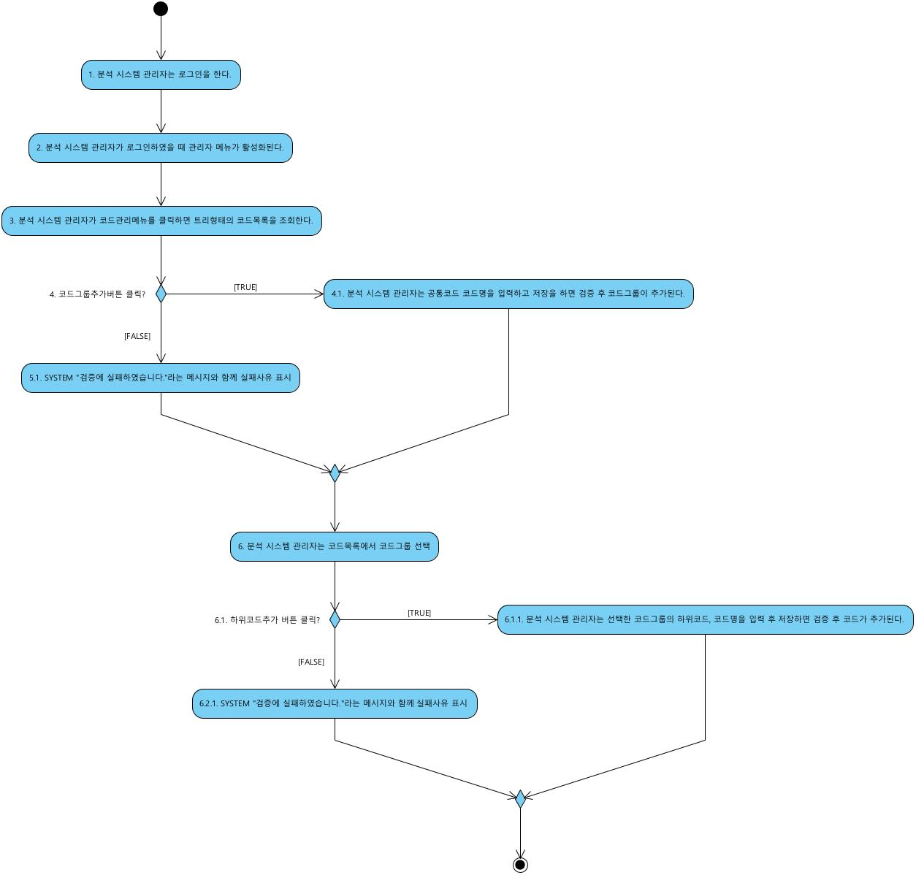
시스템명 | 통합연구지원시스템 화상평가 및 통계·분석서비스 | 요구사항ID |  | 작성일 | 2021.09.17.
업무명 | 관리자-코드관리 | 프로세스 ID | AN-M-009 | 작성자 | 양승현
업무내용 | 업무흐름도 | 업무주체
1. 분석 시스템 관리자는 로그인을 한다. 2. 분석 시스템 관리자가 로그인하였을 때 관리자 메뉴가 활성화된다. 3. 분석 시스템 관리자가 코드관리메뉴를 클릭하면 트리형태의 코드목록을 조회한다. 4. if 코드그룹추가버튼 클릭 4.1. 분석 시스템 관리자는 공통코드 코드명을 입력하고 저장을 하면 검증 후 코드그룹이 추가된다. 5. else 5.1. SYSTEM "검증에 실패하였습니다."라는 메시지와 함께 실패사유 표시 end if 6. 분석 시스템 관리자는 코드목록에서 코드그룹 선택 6.1. if 하위코드추가 버튼 클릭 6.1.1. 분석 시스템 관리자는 선택한 코드그룹의 하위코드, 코드명을 입력 후 저장하면 검증 후 코드가 추가된다. 6.2. else 6.2.1. SYSTEM "검증에 실패하였습니다."라는 메시지와 함께 실패사유 표시 end if |  | 관리자

Slide 16
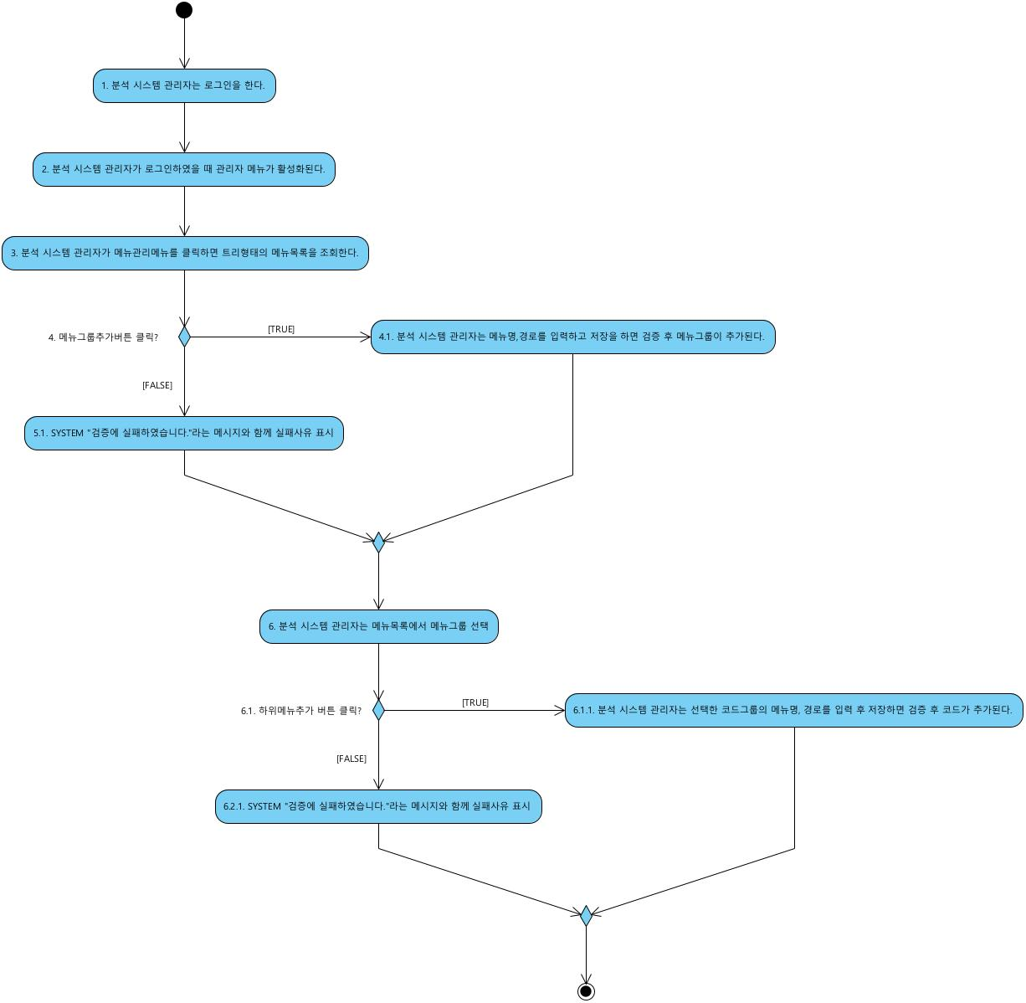
시스템명 | 통합연구지원시스템 화상평가 및 통계·분석서비스 | 요구사항ID |  | 작성일 | 2021.09.17.
업무명 | 관리자-메뉴관리 | 프로세스 ID | AN-M-010 | 작성자 | 양승현
업무내용 | 업무흐름도 | 업무주체
1. 분석 시스템 관리자는 로그인을 한다. 2. 분석 시스템 관리자가 로그인하였을 때 관리자 메뉴가 활성화된다. 3. 분석 시스템 관리자가 메뉴관리메뉴를 클릭하면 트리형태의 메뉴목록을 조회한다. 4. if 메뉴그룹추가버튼 클릭 4.1. 분석 시스템 관리자는 메뉴명,경로를 입력하고 저장을 하면 검증 후 메뉴그룹이 추가된다. 5. else 5.1. SYSTEM "검증에 실패하였습니다."라는 메시지와 함께 실패사유 표시 end if 6. 분석 시스템 관리자는 메뉴목록에서 메뉴그룹 선택 6.1. if 하위메뉴추가 버튼 클릭 6.1.1. 분석 시스템 관리자는 선택한 코드그룹의 메뉴명, 경로를 입력 후 저장하면 검증 후 코드가 추가된다. 6.2. else 6.2.1. SYSTEM "검증에 실패하였습니다."라는 메시지와 함께 실패사유 표시 end if |  | 관리자

Slide 17
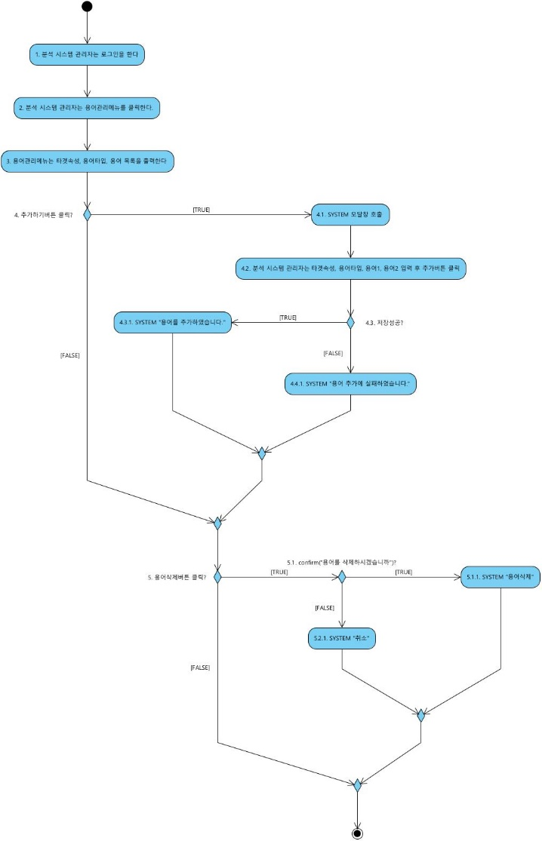
시스템명 | 통합연구지원시스템 화상평가 및 통계·분석서비스 | 요구사항ID | RN-M-011,013 | 작성일 | 2021.09.17.
업무명 | 관리자-용어관리 | 프로세스 ID | AN-M-011 | 작성자 | 양승현
업무내용 | 업무흐름도 | 업무주체
1. 분석 시스템 관리자는 로그인을 한다 2. 분석 시스템 관리자는 용어관리메뉴를 클릭한다. 3. 용어관리메뉴는 타겟속성, 용어타입, 용어 목록을 출력한다 4. if 추가하기버튼 클릭 4.1. SYSTEM 모달창 호출 4.2. 분석 시스템 관리자는 타겟속성, 용어타입, 용어1, 용어2 입력 후 추가버튼 클릭 4.3. if 저장성공 4.3.1. SYSTEM "용어를 추가하였습니다." 4.4. else 4.4.1. SYSTEM "용어 추가에 실패하였습니다." end if end if 5. if 용어삭제버튼 클릭 5.1. if confirm("용어를 삭제하시겠습니까") 5.1.1. SYSTEM "용어삭제" 5.2. else 5.2.1. SYSTEM "취소" end if end if |  | 관리자

